Slide 1
Burgerschap: Criminaliteit
De economische-juridische-politieke dimensie

Slide 2
De economische-juridische-politieke dimensie
BS9 | BS10 | BS11 | BS12 | BS13 | BS14 | BS15 | BS16 | BS17
De arbeidsmarkt | Geld & Schulden | Duurzaamheid | Politiek | Vrijheid | De rechtstaat | Criminaliteit | Mensenrechten | Actie les

Slide 3
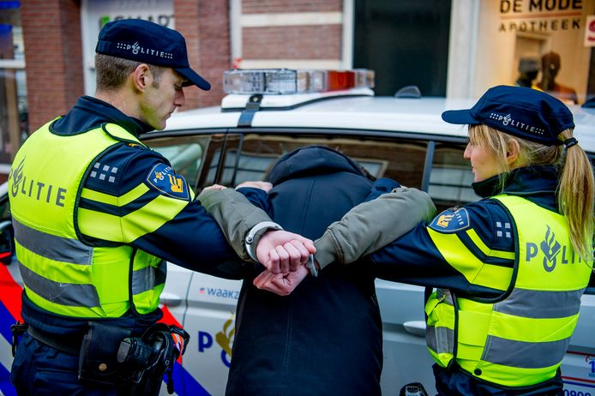
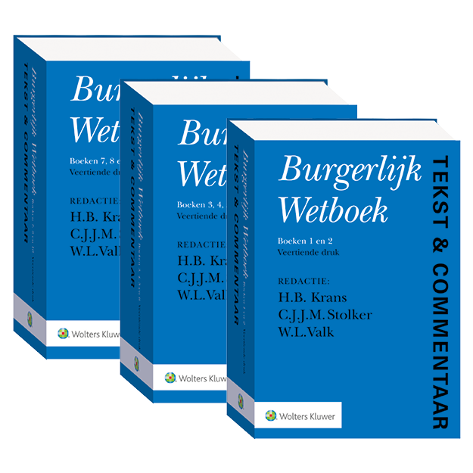
Wat is criminaliteit?
Alles dat voor de wet strafbaar is
Dit kan per plaats en tijd verschillen
Wat vroeger crimineel was is dat nu niet meer perse, en andersom.

Slide 4
Rechtsregels veranderen in de tijd
Spugen was vroeger een misdrijf
Sinds 1970 is overspel niet meer strafbaar
Godslastering was vroeger een zwaar misdrijf
Tegenwoordig is hacken van computers strafbaar
Vroeger stonden er gevangenisstraffen op homoseksualiteit

Slide 5
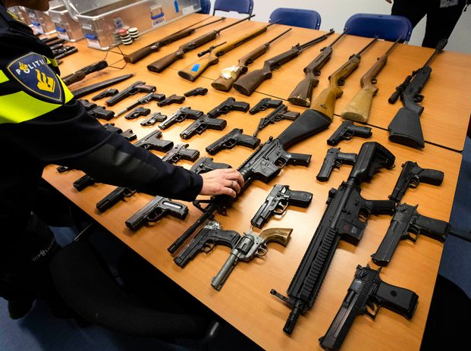
Rechtsregels verschillen per plaats/land
In Nederland is abortus en euthanasie toegestaan
In Nederland mogen homo’s met elkaar trouwen
(Vuur)wapens zijn in Nederland verboden
Nederland kent geen doodstraf

Slide 6
Criminaliteit is een maatschappelijk probleem
Bij criminaliteit komt vaak overlast kijken. Mensen raken hun spullen kwijt, spullen gaan kapot (vandalisme), en het kan mentale en fysieke schade veroorzaken bij andere.
Daarom moet er op landelijk niveau gekeken worden hoe criminaliteit voorkomen en bestreden kan worden.
De vraag is hoe?

Slide 7
Waarom gaan mensen de criminaliteit in? 4 theorieën
Gelegenheidstheorie:
Crimineel gedrag is een weloverwogen keuze, waarbij de voordelen hoger zijn dan de nadelen (ook wel rationele keuzetheorie genoemd)
Etiketteringstheorie:
Mensen plakken snel bij elkaar etiketten op, waaronder het ‘crimineel’ etiket. Bijvoorbeeld: er zijn mensen die zich gediscrimineerd voelen en zich dan gaan gedragen naar het ‘crimineel’ dat hen opgeplakt wordt.
Bindingstheorie:
Bindingen die mensen hebben in de maatschappij kunnen ertoe leiden dat crimineel gedrag voorkomen wordt. Hoe meer mensen zich verbonden voelen met de samenleving des te meer zullen zij de waarden en normen van de samenleving naleven.
Structureel-deviantie theorie:
Deze theorie veronderstelt dat de structuren in de samenleving zo zijn dat de machtigen, de rijken in het voordeel zijn en dat de armere mensen mensen ‘niet anders kunnen’ dan zich verzetten tegen deze structuren.

Slide 8
Toneel-tijd
Verdeel de klas in 4 groepen
Elke groep krijgt een criminaliteitstheorie toegewezen van de docent.
Je krijgt 10 minuten om een kort toneelstukje voor te bereiden waarin de theorie duidelijk wordt.
Ieder groepje voert het toneelstuk voor aan de klas en de rest moet raden om welke theorie het gaat

Slide 9
Jeugdcriminaliteit in Nederland Welke van de 4 theorieën zie je terug in het filmpje?
Notes:
https://www.npostart.nl/ajouad-en-de-top-600/15-10-2020/VPWON_1323601

